Slide 1
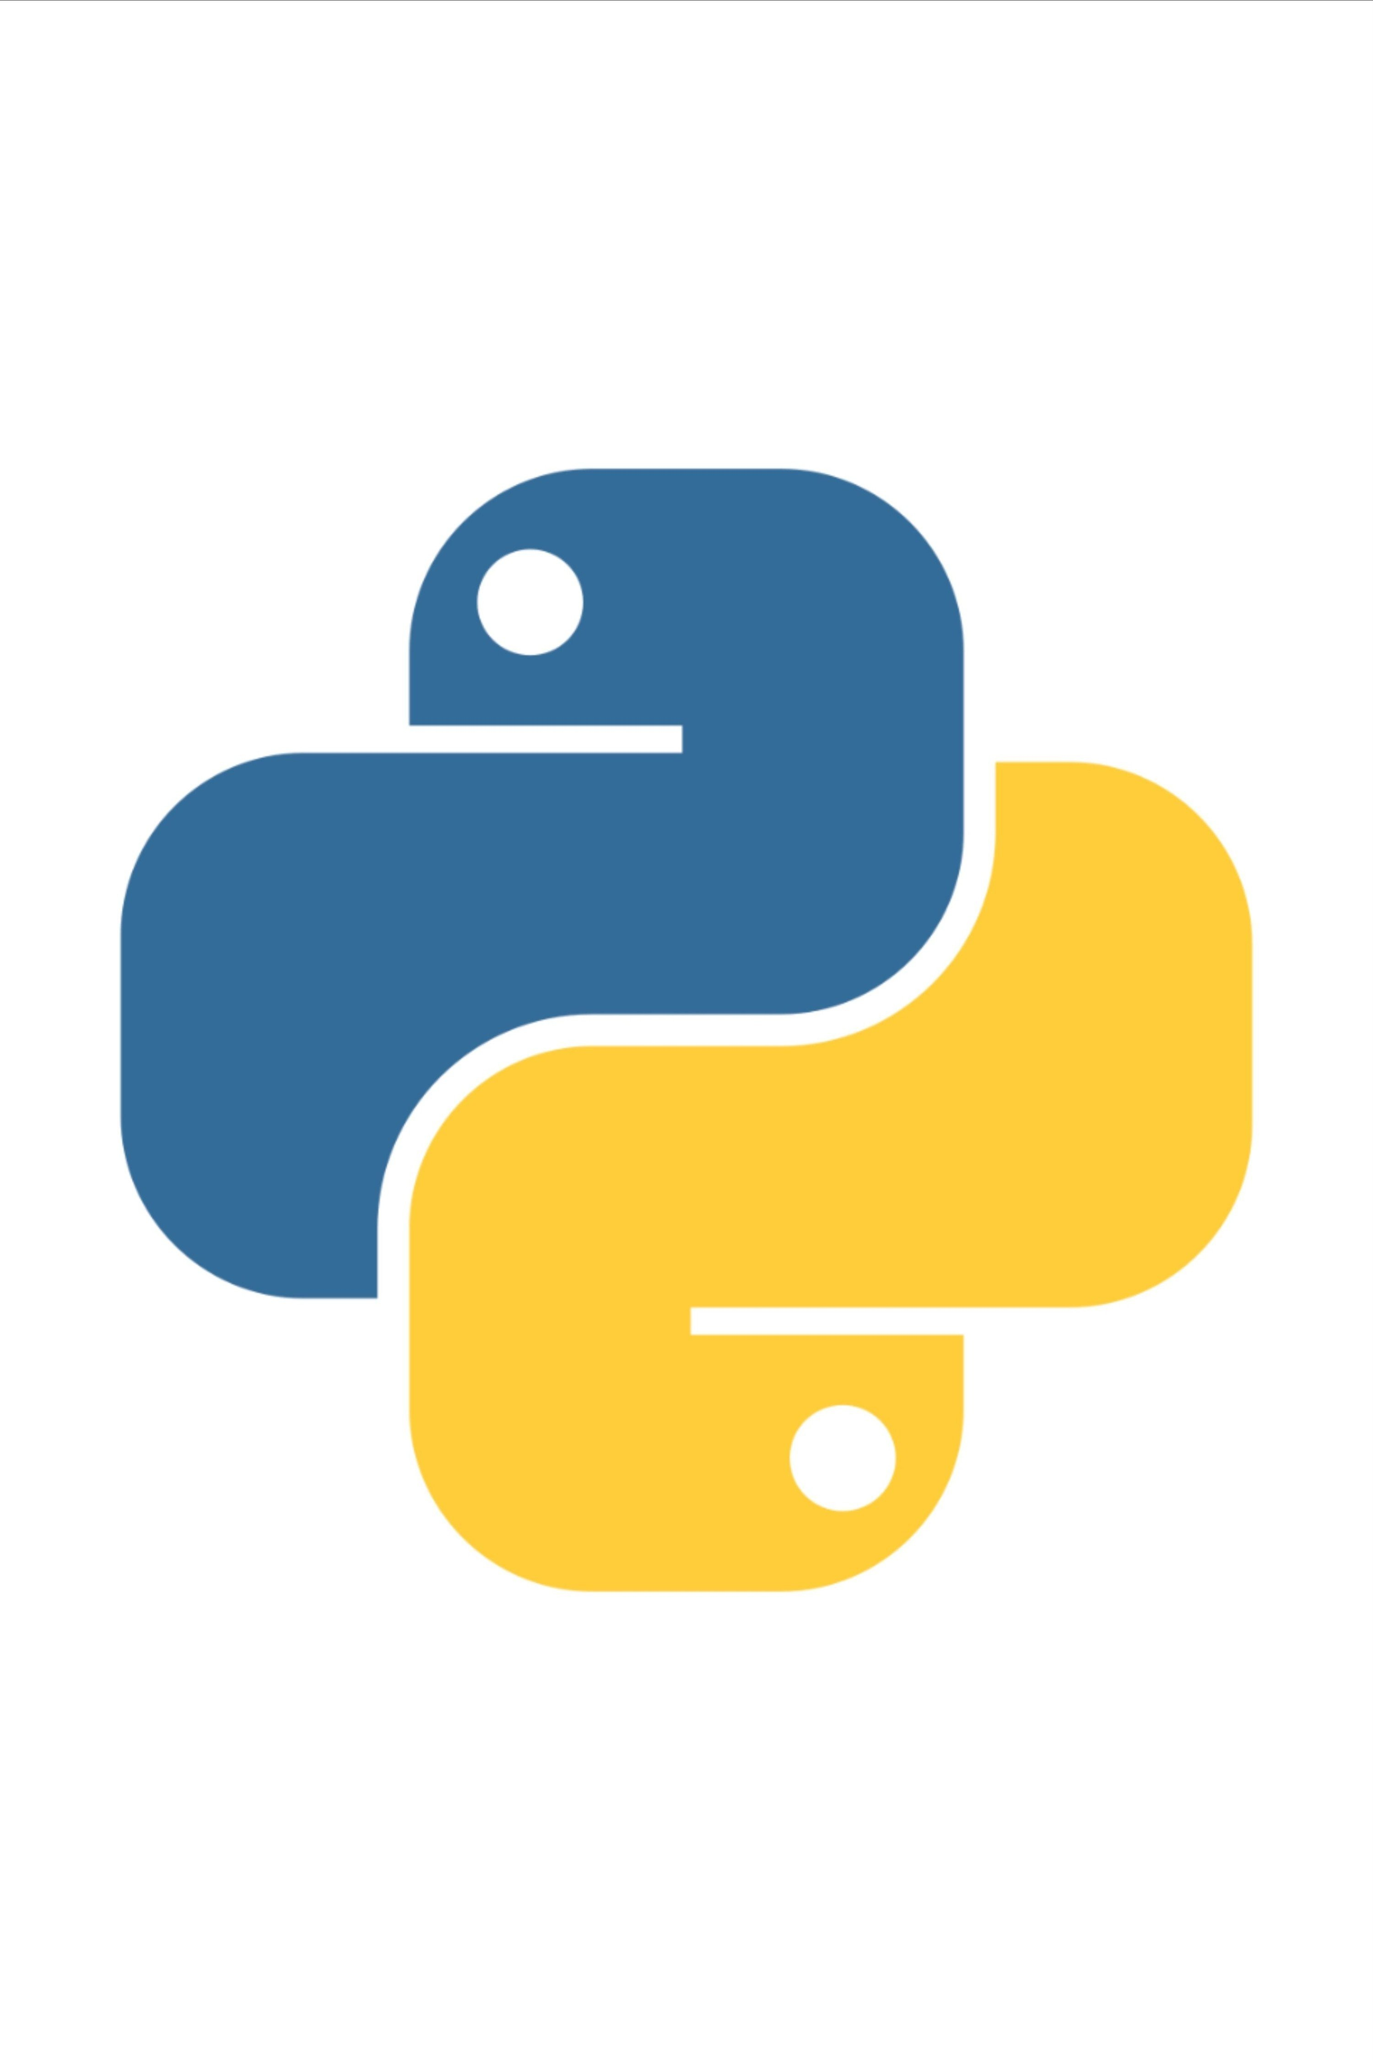
Презентация второго проекта
Глуховцев Богдан Зазацкий Данил

Slide 2
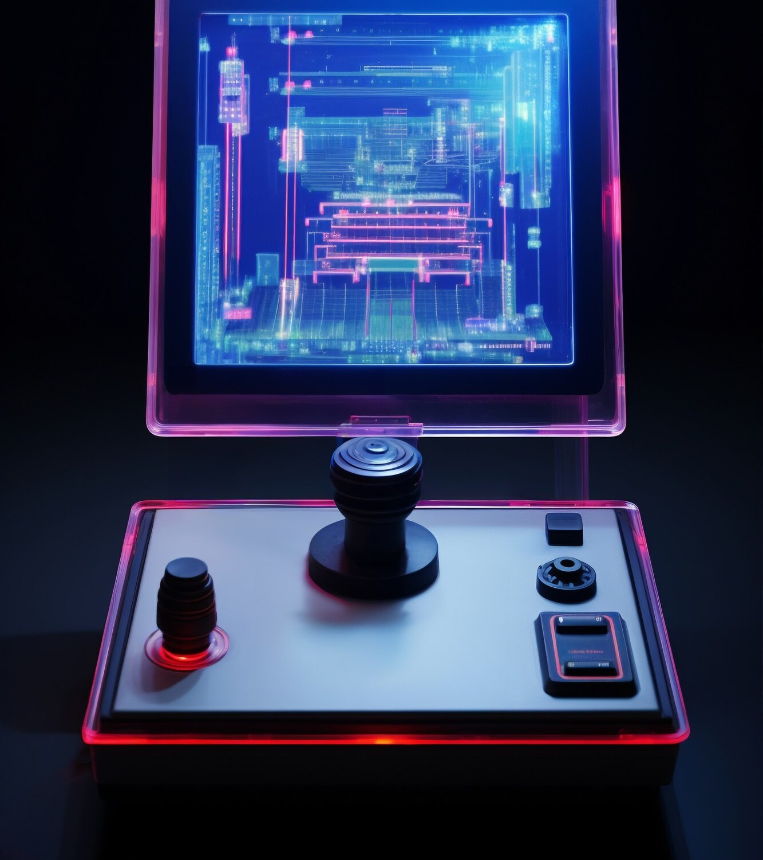
Описание идеи
Идея проекта заключалась в
том, чтобы создать игру, похожую на знаменитую в свое время игру Тамагочи

Slide 3
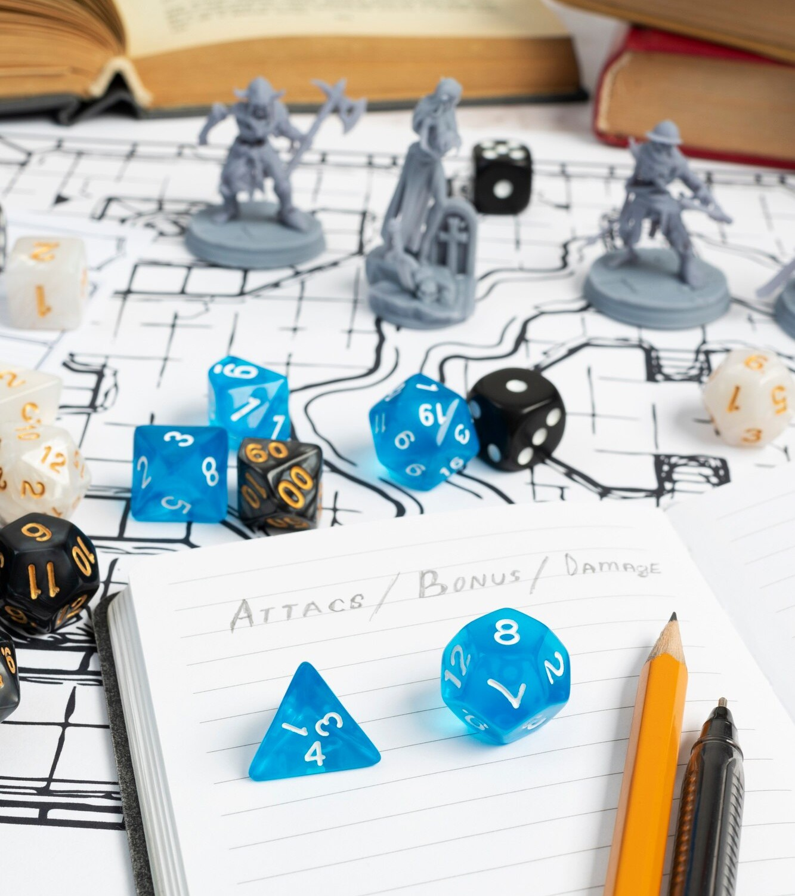
Основы Pygame
Pygame - это библиотека, что была создана для создания 2D игр на языке python.
Мы использовали эту библиотеку из-за ее простоты, а также она хорошо подходила для создания нашей задумки

Slide 4
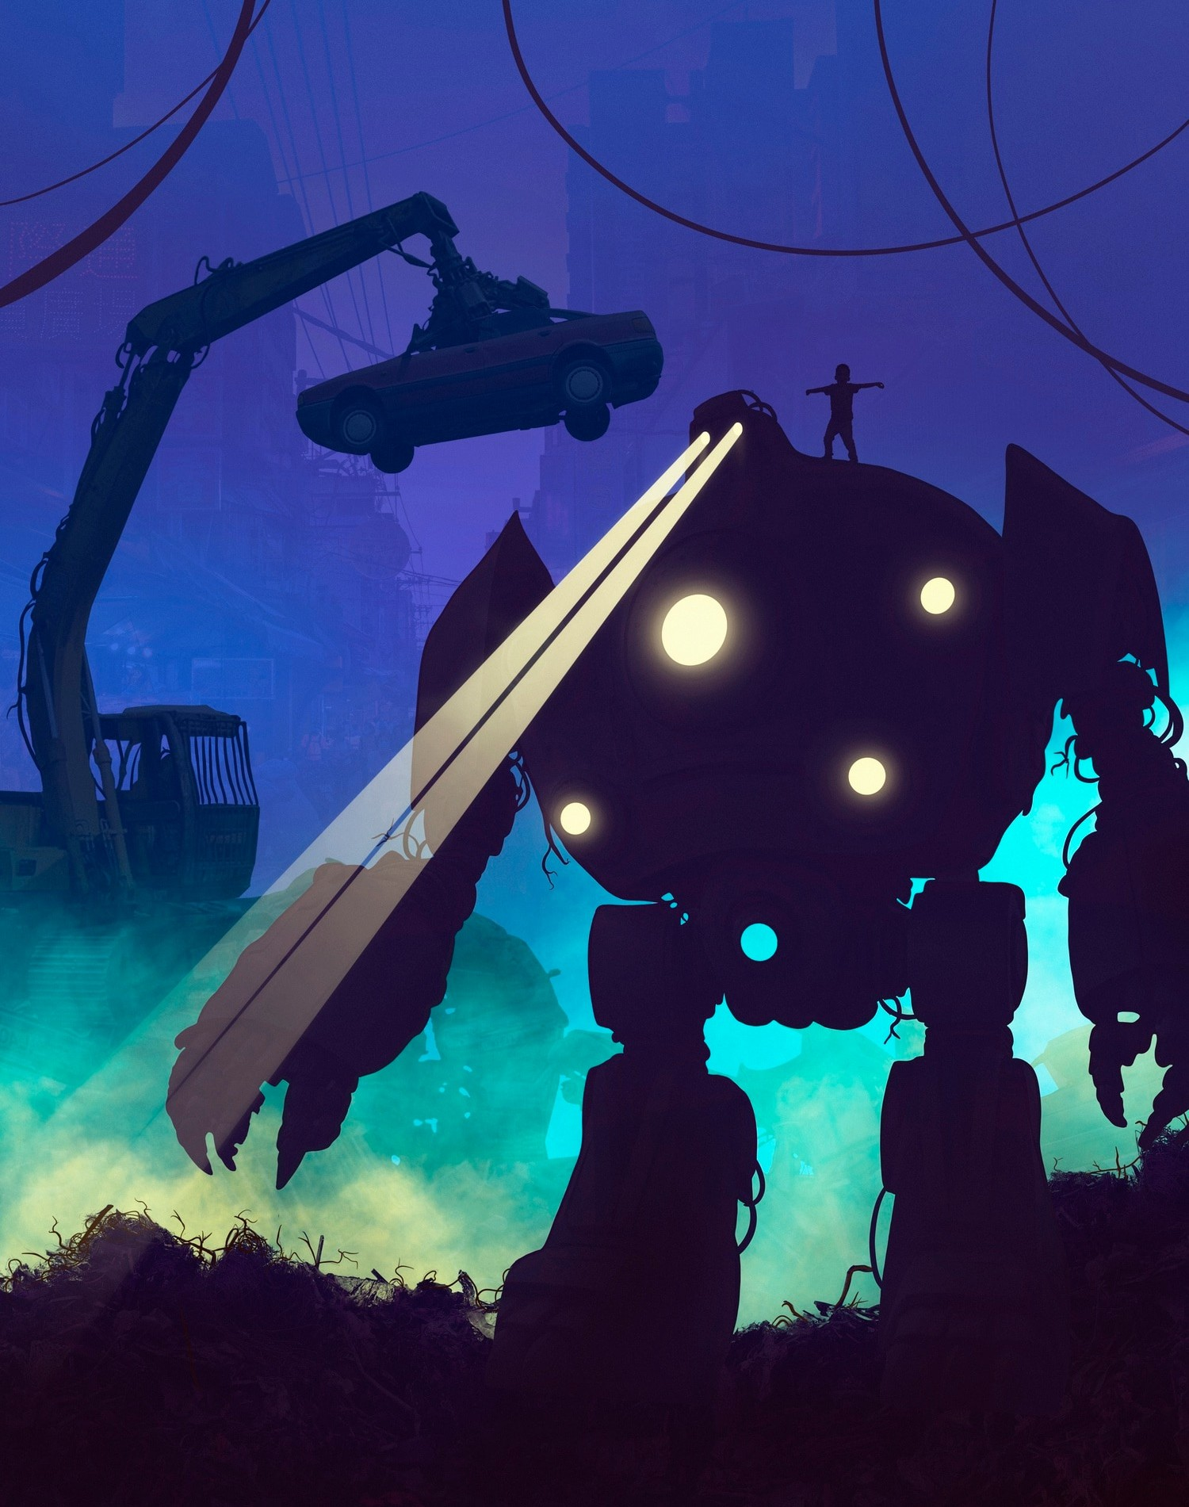
Стек технологий
Для управления персонажем и спрайтами были использованы созданные классы
Также были созданы классы для отрисовки экрана и интерфейса

Slide 5
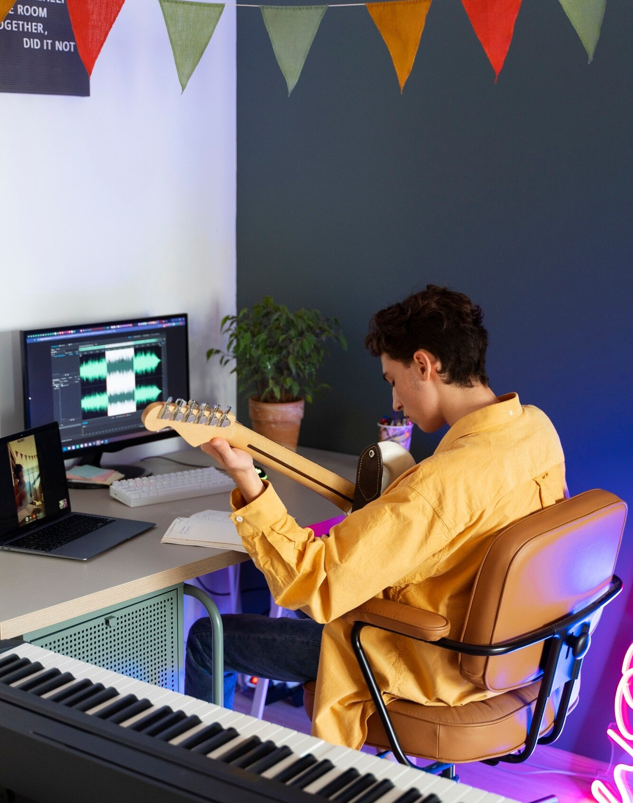
Звук
Звуковое сопровождение было создано с помощью pygame.
Был использован саундтрек один саундтрек на протяжении всей игры

Slide 6

Возможные доработки:
Добавление большего количества саундтреков и прочего музыкального оформления Добавление большего числа персонажей, что доступны для игры Оптимизация кода и выполняемых задач Добавление большей вариации атак

Slide 7
Вывод
За то время, что разрабатывалась игра, были выяснены плюсы и недостатки работы с библиотекой pygame, а также выработаны навыки работы с ней.
В целом это был полезный опыт, что научил нас работать с еще одной библиотекой на языке python.

Slide 8
Thanks!

Slide 9
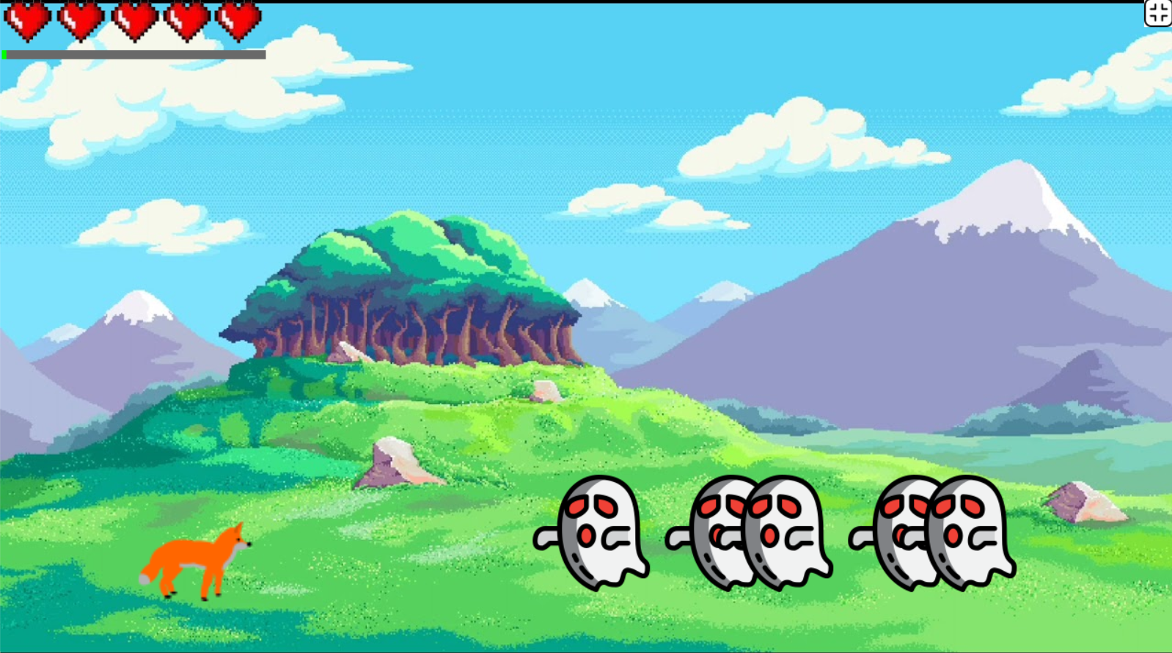

Slide 10
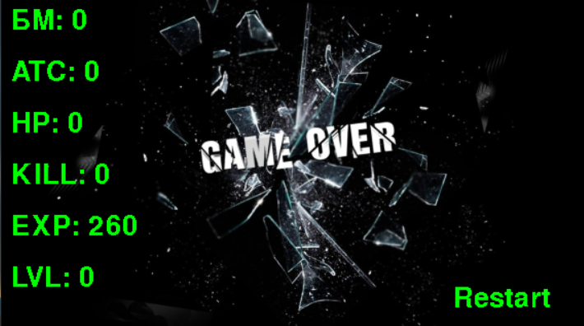

Slide 11
